Slide 1
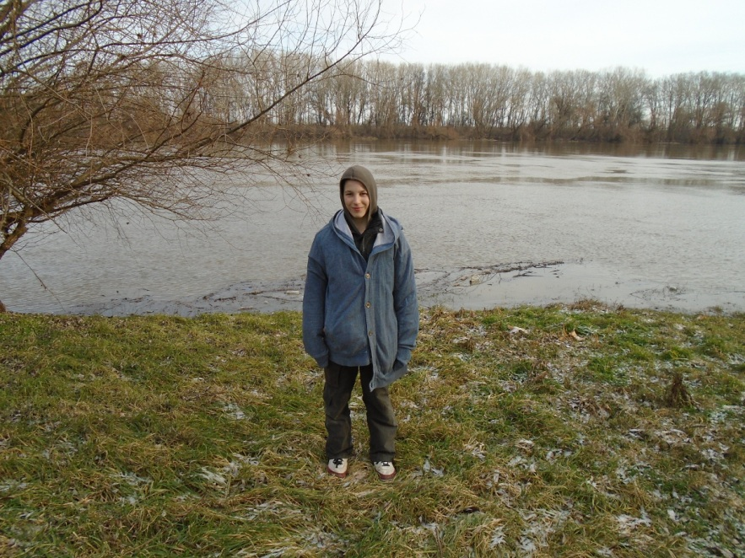
Környezetünk élővilága – A Tisza és a Tisza-part élővilága
Készítette: Tóth Zsolt
Felkészítő tanár:
Apró Piroska és
Kókai Anasztázia
Jovan Jovanović Zmaj Általános Iskola
24420 Magyarkanizsa, Iskola tér 1.

Slide 2
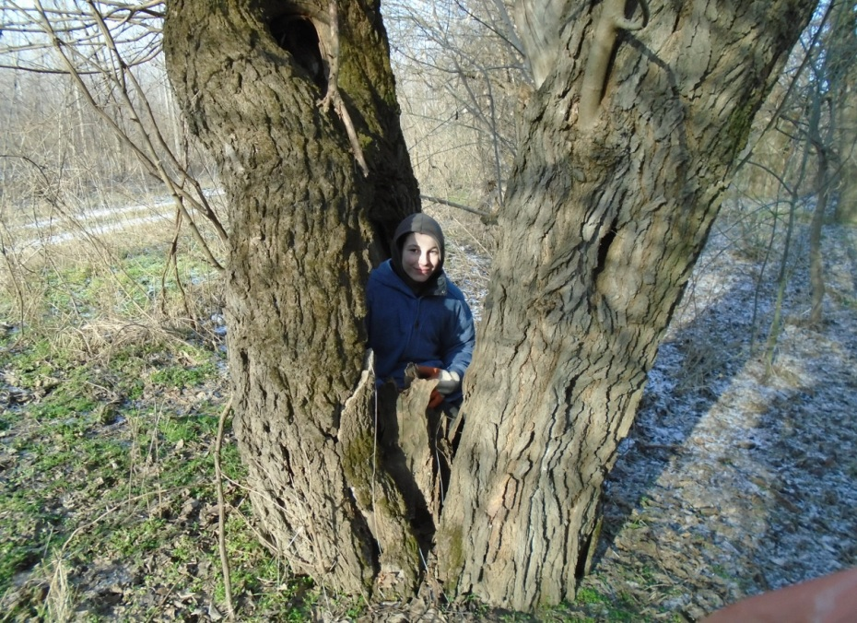
Tudjátok-e? ☺
Milyen növények élnek a Tisza parton?
Milyen fák vannak a Tisza-parton?
Milyen állatok élnek a Tisza vizében?
Milyen állatok élnek a Tisza parton?
Ha nem tudjátok, a bemutatómból megtudhatjátok! ☺

Slide 3
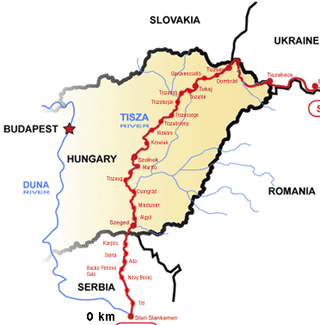
Legenda a Tisza keletkezéséről
A Jóisten megbízta Szent Pétert, hogy alakítsa ki a Tisza medrét.
Szent Péter meg is indult az öszvérrel kiszántani folyómedret.
Forró nyári idő volt, Szent Péter elfáradt, leült pihenni. Az öszvér pedig megindult, közben legelészett, néha jobbról néha balról. Ezért lett a Tisza ilyen kanyargós! ☺

Slide 4
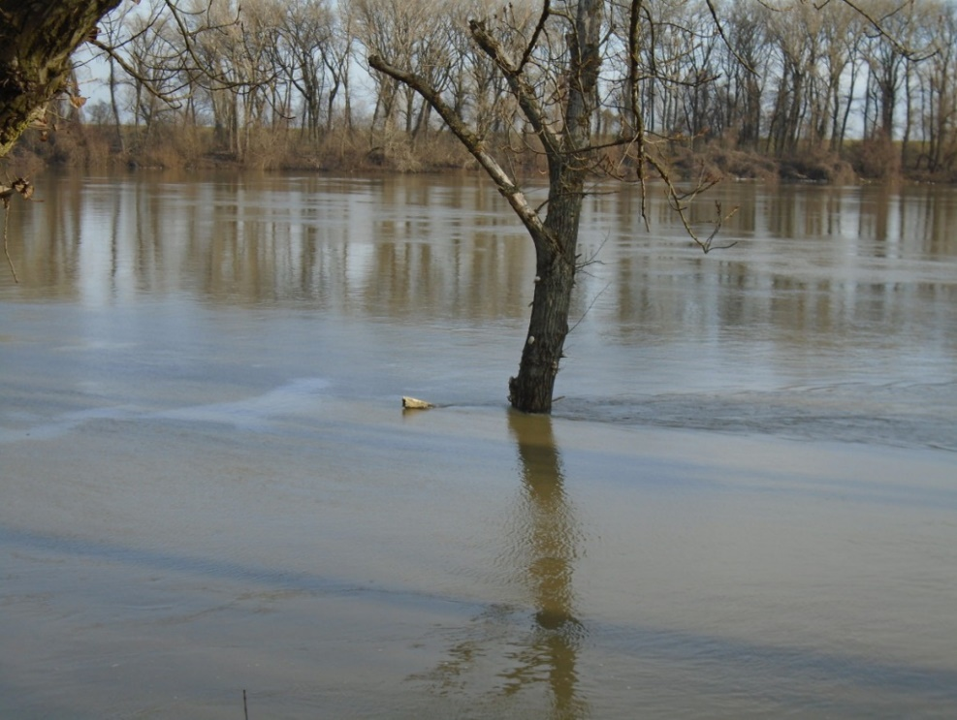
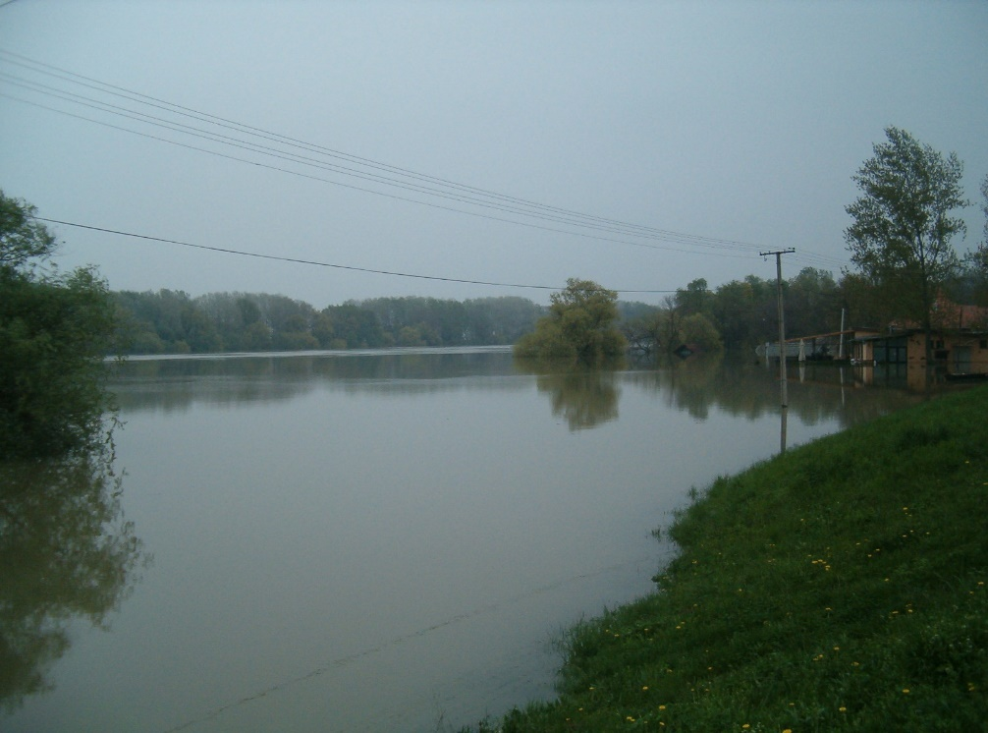
A víz folyása, áradás és apadás megváltoztatja a folyó medrét – változnak az életfeltételek.
2016 január
2006-os áradás, fotó: Kókai Anasztázia

Slide 5
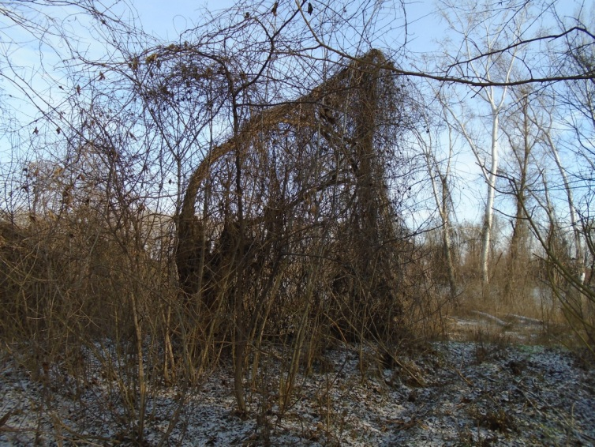
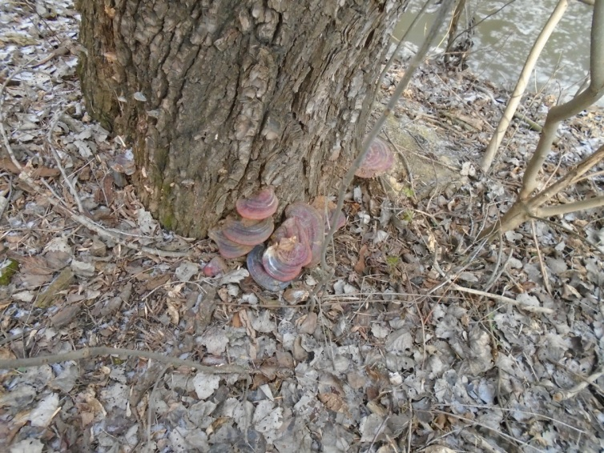
Erdő sávok - növények közössége
Fák – gombák, vadszöllők elpusztitják a fát
Hasznos vagy káros?

Slide 6
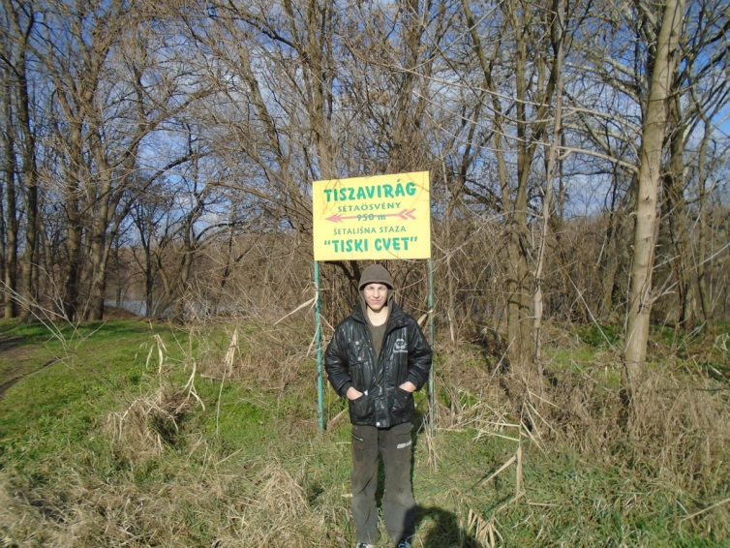
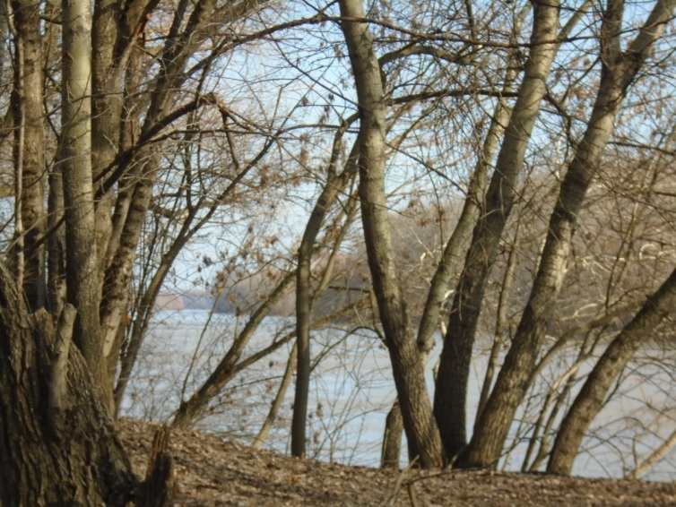
Tisza-parti fák
Kőris, nyár, fűz – leggyakoribb fák a Tisza – parton
Van kevés tölgy fa és akác is
Árterület fűzfa- nem pusztul el, ha a gyökere sokáig víz alatt van

Slide 7
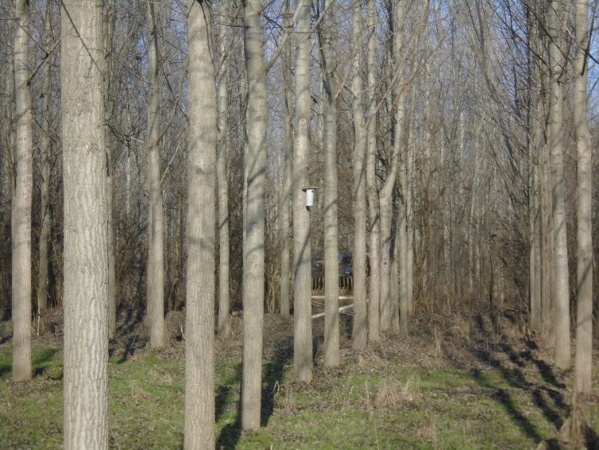
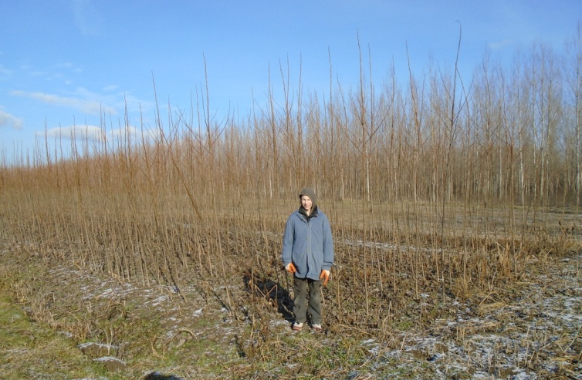
Fakitermelés
Kivágják a fákat és felhasználják
Faiskolák – fásítás
Néhány fát meghagynak – magok – természtes terjedés

Slide 8
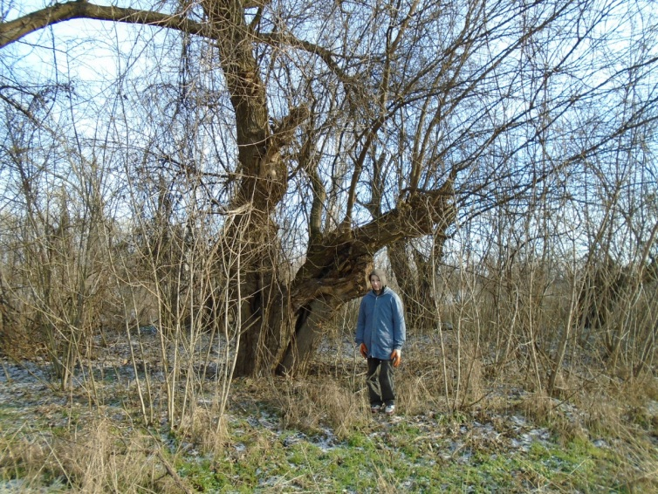
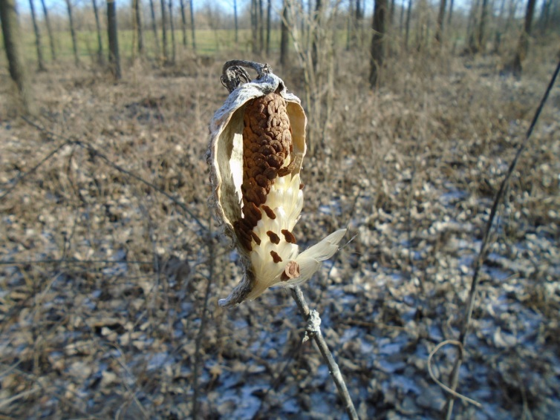
A talaj növényvilága
Fű, virágok – magot termel
Gomba, moha
Vaddohány – nem őshonos – erőszakosan terjed

Slide 9
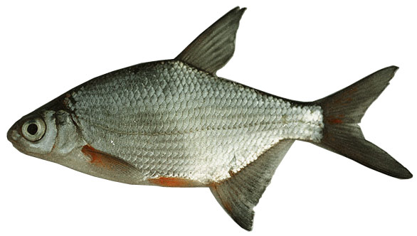
A Tisza vizének élővilága
Halak
Növényevők
Ragadozók

Slide 10
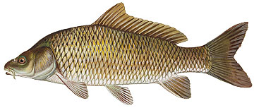
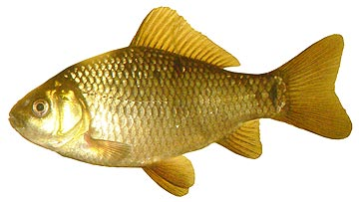
Növényevő halak
ponty
keszeg
amur
kárász

Slide 11
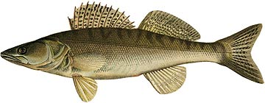
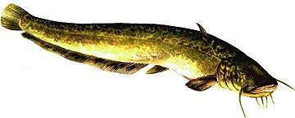
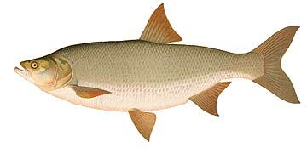
Ragadozók
csuka
süllő
harcsa
balin

Slide 12
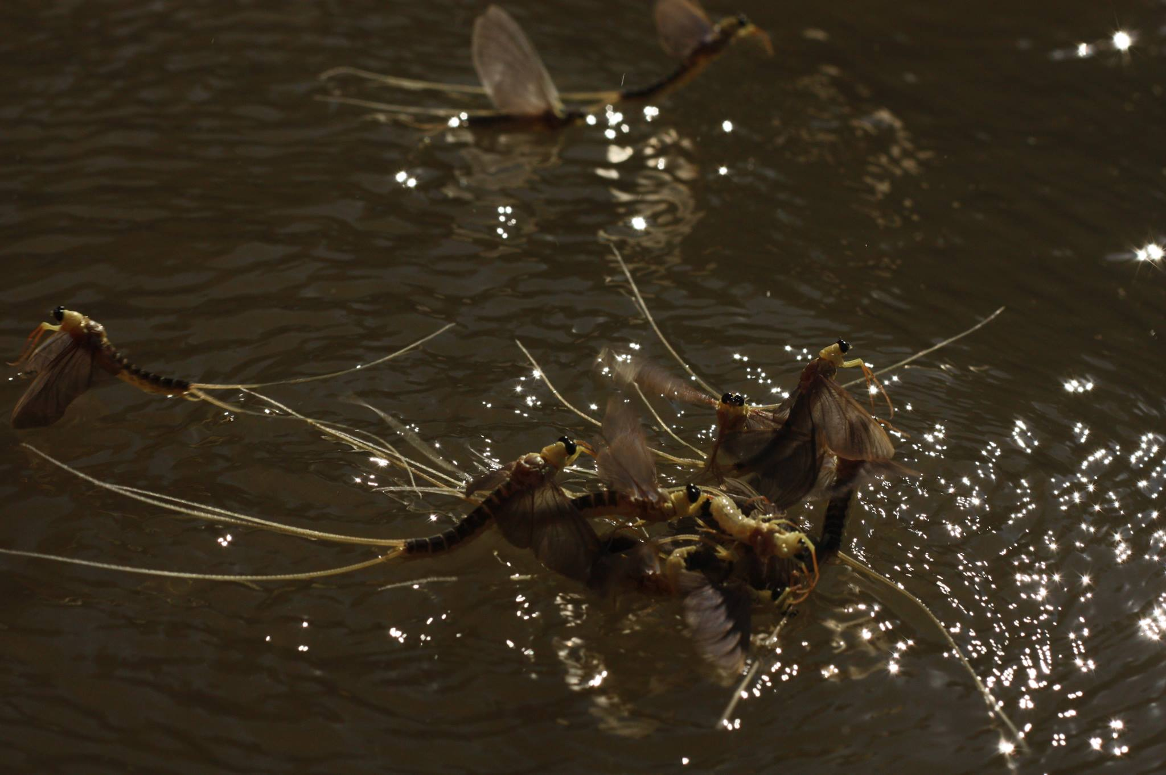
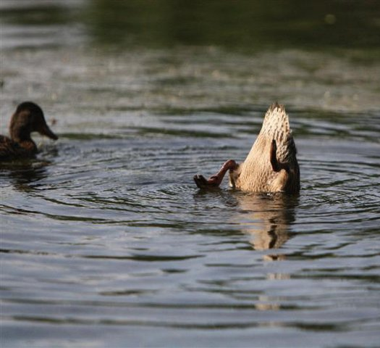
A Tisza vizének élővilága
Más állatok: tiszavirág, sikló, béka, vadkacsa, szárcsa, hattyú
Vizinövények: algák , nád, hidőr, nyillevél
Tiszavirág
Vadkacsák
Fotó: Szabó Roland

Slide 13
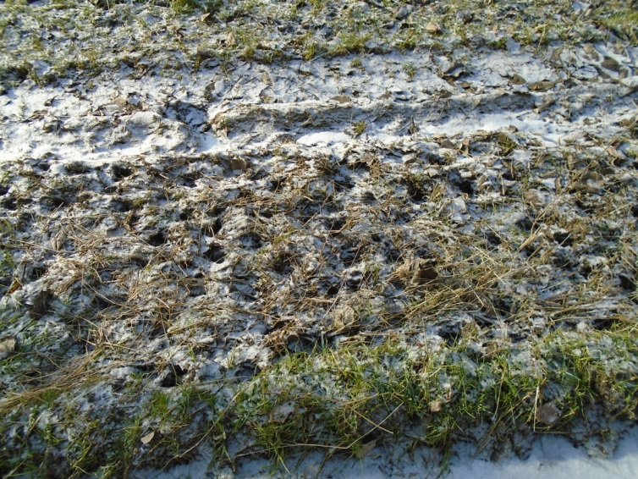
Az erdő élővilága
Talajon élők: fácán, fogoly, őz, nyúl, róka, borz
Madarak:
Magas part talajban: gyurgyalag, parti fecske
Fákon: cinege vörös begy rigó harkály
Víz mellett: szürkegém, kiskócsag
Őznyomok

Slide 14
Ismétlő kérdések
Melyek a leggyakoribb fák a Tisza-parton?
Nevezz meg két ragadozóhalat, mely a Tiszában él!
Nevezz meg két növényevő halat, mely a Tiszában él!
A halakon kívül milyen állatok élnek még a Tiszában?
Melyik madarak élnek a Tisza-parton?
Milyen állatok élnek a Tisza-menti erdősávokban?

Slide 15
Forrás
Halak képei: horgasz.hu
Tisza térképe: http://www.hidvegiustospal.hu/
A képeket tiszavirágról és a vadkacsákról Szabó Roland tanár úr küldte és az ő engedélyével került a bemutatóba.

Slide 16
Köszönöm a figyelmet!

